Slide 1
Otevřený problém v Otevřené zahradě (Brno, Údolní 33)
aneb
minulost, přítomnost a možná skvělá budoucnost
Crookesova (světelného) mlýnku

Slide 2
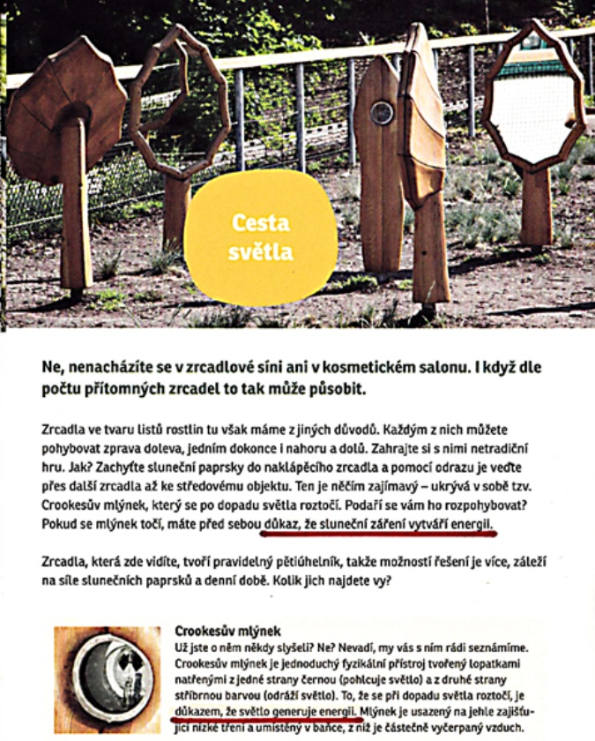
…záření přenáší energii…
..světlo přenáší energii….

Slide 3
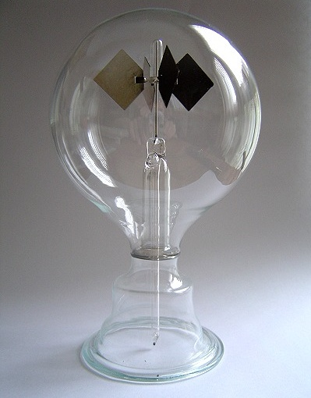
Crookesův radiometr neboli světelný mlýnek

Slide 4
Něco podrobností
tloušťka lopatky (křidélka): 0,1 mm
plocha: 1 cm x 1 cm
každá lopatka má jednu stranu začerněnou a druhou lesklou
tlak: 1 torr až 0,01 torr (jinde se uvádí ≤ 10 Pa)
teplotní rozdíl začerněná x lesklá strana : 0,1 – 0,5 K
otáčí se lesklými plochami vpřed (a nikdy jinak?)
celková síla působící na 4 křidélka: 2.10⁻⁶ N (změřeno už 1876)
(síla klesá s rostoucím tlakem v baňce a při atm tlaku je nulová)

Slide 5
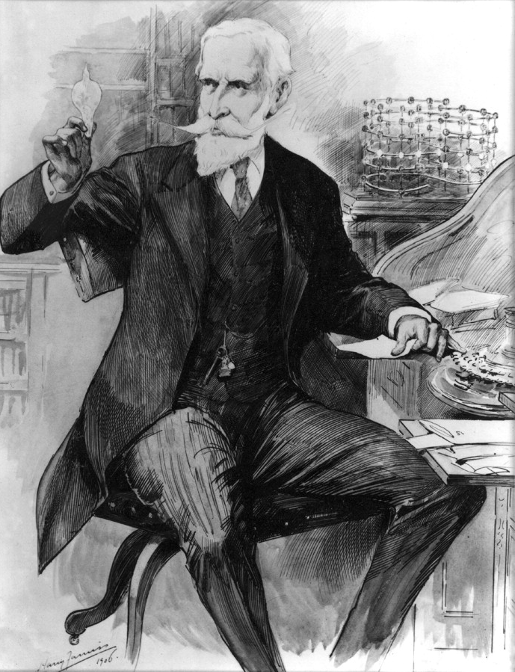
Sir William Crookes 1832 - 1919

Slide 6
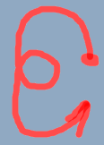
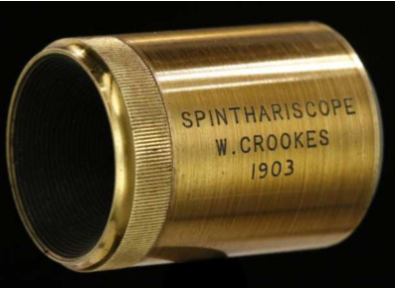
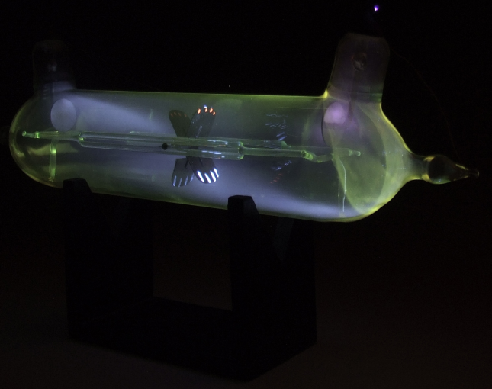
William Crookes
fyzik, chemik, spiritualista, všestranný experimentátor
objevitel thalia (spektroskopicky)
vynálezce radiometru (demonstroval na soirée Royal Society 7. dubna 1875)
experimenty s katodovými paprsky (paddle mill, railway tube)
základ CRT obrazovky
vakuová technika, výboje v plynech
identifikoval první vzorek terestrického helia
spintariskop – zařízení pro počítání záblesků způsobených jaderným zářením
nevyhnul se chybám při vysvětlování jím pozorovaných jevů

Slide 7
„V rámci své práce potřeboval omezit působení proudu vzduchu při vážení velmi malých vzorků. Při vážení si povšimnul, že jeho měření je ovlivněno slunečním světlem, které dopadalo na misky vah s vzorkem uvnitř baňky. Tato skutečnost ho natolik zaujala, že sestrojil svůj první radiometr…..“ (Černý D., Ročníkový projekt, TU v Liberci)
Tak jednoduché to tedy nebylo, ale složitější a zato mnohem zajímavější.
Tok myšlenek, nápadů a experimentů lze rekonstruovat dosti přesně, jednak Crookes hojně a podrobně publikoval, jednak jsou zachovány jeho záznamy a dopisy – ale pozor! ty jsou radioaktivní. A celou sérii dvacetišesti radiometrů daroval Royal Society.

Slide 8
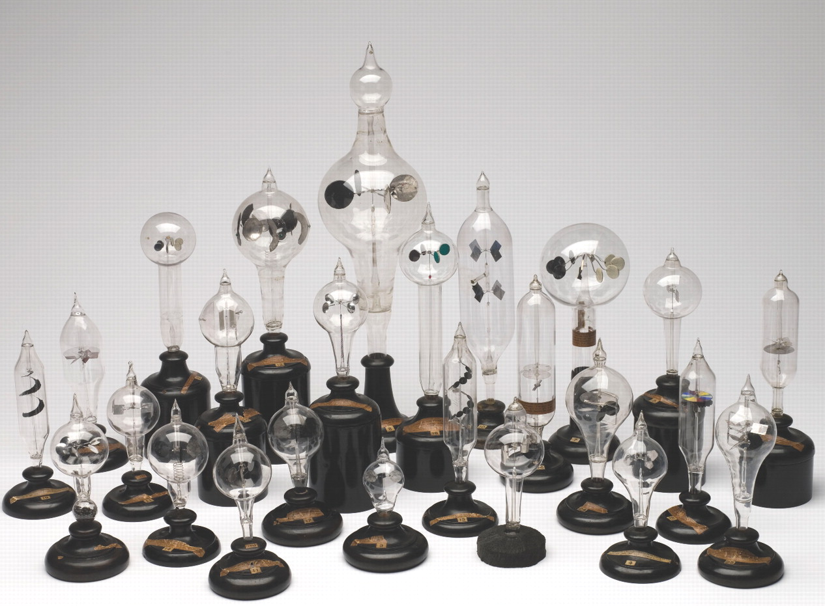
Crookesovy radiometry

Slide 9
Vědci 18. a 19. století hledali vztah mezi gravitací a teplem nebo mezi gravitací a elektřinou, čili pátrali po něčem, co bychom mohli nazvat sjednocující teorií.
Také výsledky některých experimentů se zdály ukazovat na spojitost mezi teplem (světlem) a gravitací.
Ostatně i dnes se setkáme s básnicky vysloveným názorem:
„Ano, skutečně věřím, že hmota je spotřebované světlo. …“
architekt, básník Louis I. Khan, 1972

Slide 10
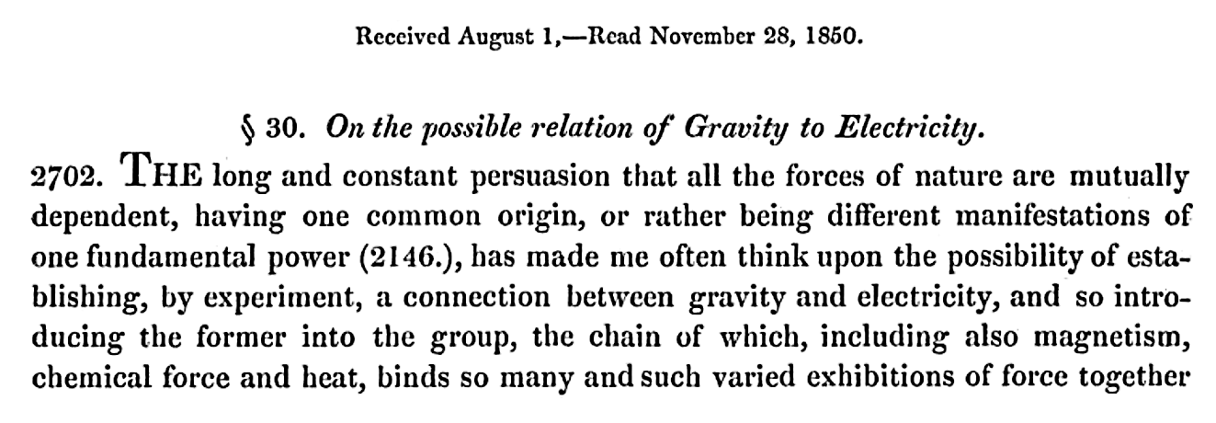
Michael Faraday
Dlouhé a trvalé přesvědčení, že všechny přírodní síly jsou vzájemně závislé, mající jeden společný původ, či spíše jsou různým projevem téže fundamentální síly…dokázat experimentálně…mezi gravitací a elektřinou… zahrnující také magnetizmus, chemickou sílu a teplo…
Experimenty popsal a uvedl, že výsledek je negativní, nicméně zůstal optimistou,
co se týče výše uvedeného tvrzení.

Slide 11
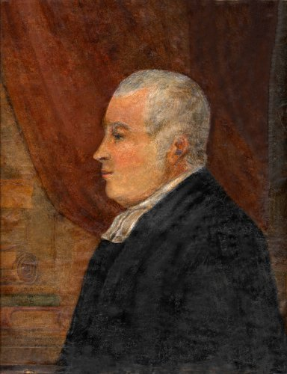
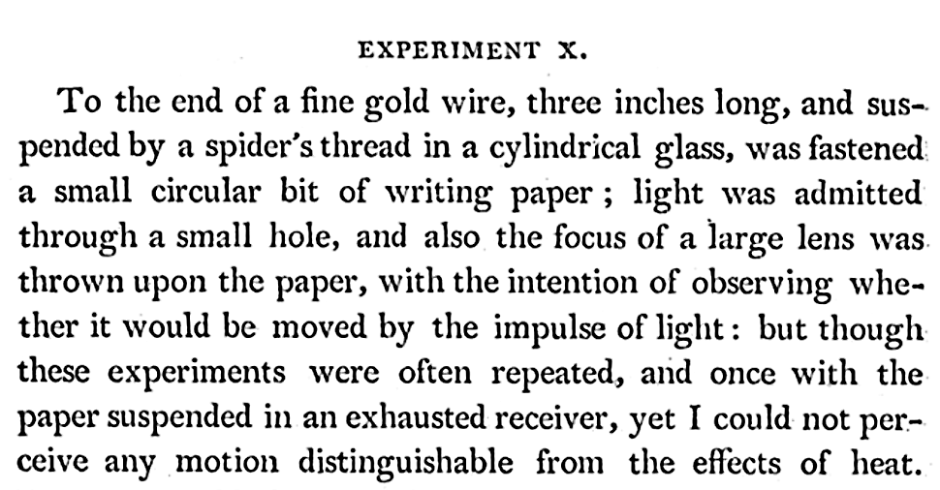
Abraham Bennet 1749 - 1799
lístkový elektroskop
kde co zavěšoval na pavoučí vlákno
1792

Slide 12
Augustin-Jean Fresnel
Fresnel r. 1825 v Annales de Chimie et de Physique popsal svůj experiment, kdy na protilehlé hroty magnetické střelky umístil vertikálně
na jeden konec disk z kovové folie a na opačný konec disk ze slídy.
Střelku zavěsil na hedvábné vlákno, takže měl jakési torzní váhy
a vše umístil pod recipient vývěvy.
Takže mohl zkoušet jak působí světlo na neprůsvitná i transparentní tělesa.
Třetí disk kovové fólie byl pevný.
Působení slunečního záření indikoval natáčením střelky za různých konfigurací a různého vakua.
Crookes připomněl, že Fresnel už v pokusech nepokračoval, aby zjistil případný vliv elektřiny a magnetizmu.

Slide 13
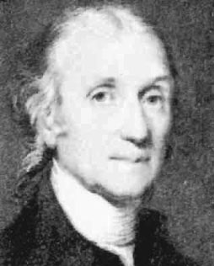
Henry Cavendish 1731 - 1810
„Nejbohatší z učenců a nejučenější z boháčů“
Jean-Baptiste Biot
Zjišťoval vliv teploty na vzájemné silové působení zkušebních těles svých torzních vah

Slide 14
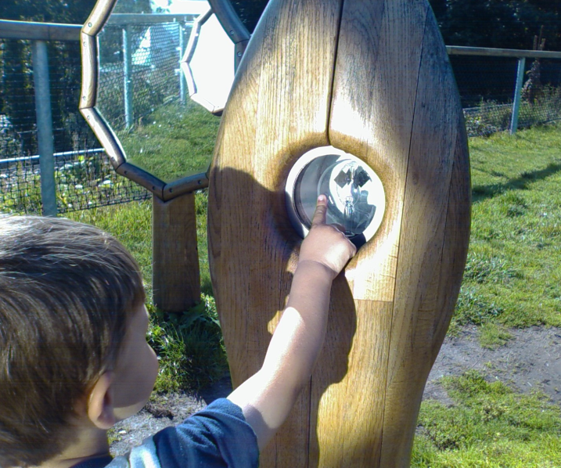
Crookes:
Kdyby byl takový vztah mezi teplem a gravitací, jaký jsem mihotavě zahlédl,
bylo zřejmé, že by bylo třeba mnohem jemnějšího zařízení, aby se zřetelně projevil a já jsem k tomu provedl řadu experimentů s cílem určit, jaké zařízení by bylo nejcitlivější k působení, které hledáme.
Výsledek už známe:
byl to Crookesův radiometr

Slide 15
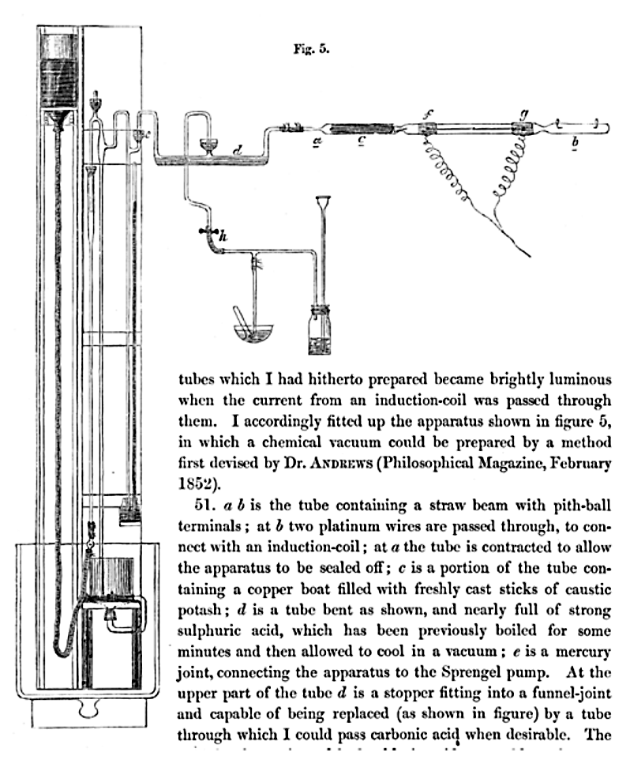

Slide 16
Musím zde popravdě podotknout, že v září 1871 jsem dostal dopis od pana J. Reynoldse, ve kterém se zmiňuje, že zkonstruoval malý přístroj, který se otáčí za rukou, za plamenem nebo za kterýmkoli zdrojem tepla. Sestává z tenkého proužku jedlového dřeva (??) visícího na pavoučím vlákně a uzavřeném ve skleněné baňce. Tento malý přístroj je mnohem citlivější než kterýkoli, co jsem dosud sestrojil, jelikož pavučina se natáčí daleko snadněji než hedvábí. A pan Reynolds mi laskavě dovolil s ním experimentovat.

Slide 17
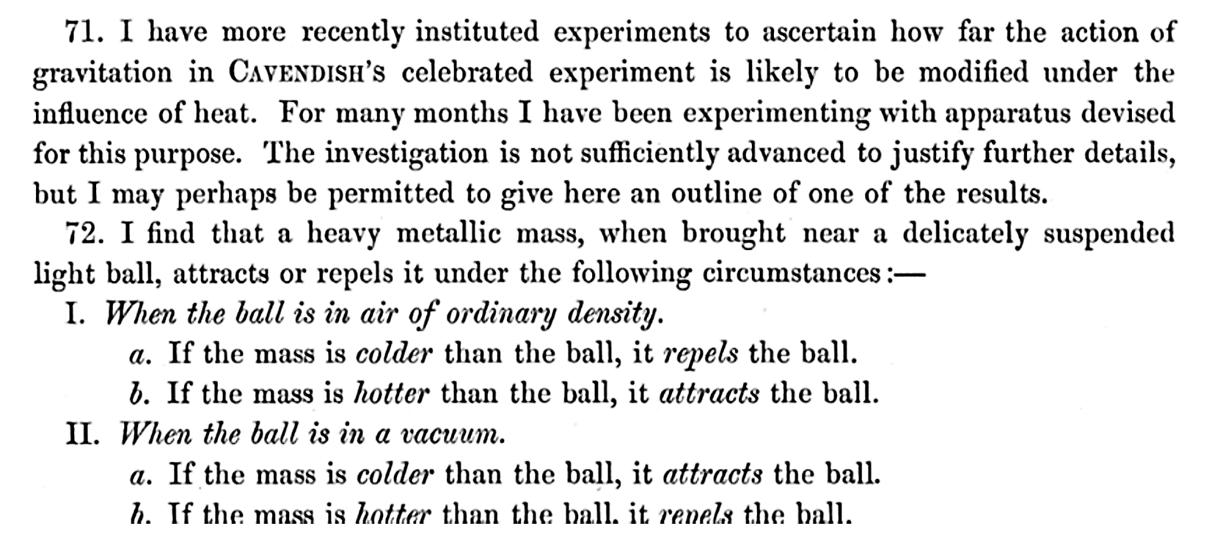
Za normálního tlaku
„těžké kovové těleso bude přitahovat lehkou kuličku, jestliže je těleso teplejší než kulička a odpuzovat ji, jestliže je chladnější“
„v evakuované nádobě je to obráceně“

Slide 18
Přestože síla, o které jsem mluvil, není zřejmě jen gravitace, jak ji známe, je to přitažlivost pocházející z chemické aktivity a propojující největší a nejzáhadnější ze všech přírodních sil, působení na dálku, s více srozumitelným projevem hmoty.
V zářivé molekulární energii sluneční hmoty může být konečně nalezena ta „hybná síla působící stále podle určitých zákonů“, kterou NEWTON měl za příčinu gravitace.

Slide 19
Crookes si poměrně brzy povšiml, že optimálního efektu dosahuje s většími plochami, takže tělesa nahradil plochými disky a experimentoval se začerněnými a postříbřenými povrchy a s různými zdroji záření, od hořícího magnézia až po teplo lidského prstu.
Měnil konfigurace a počet disků.
Snažil se experimentálně vyloučit proudění vzduchu, elektřinu, kondenzaci.
Teoretizování přenechal jiným se slovy:
„One good experiment is of more value than ingenuity of brain like Newton´s“
Crooke´s radio-meter ?
Crookes prokázal ubývání osvětlení od bodového zdroje se čtvercem vzdálenosti
(měřením rychlosti otáčení mlýnku)
Zájem o mlýnek později rychle upadal, až se zdálo, že je odsouzen se stát jen:
„talking point and toy“ (už někdo někdy koncem 19. stol)
„…and the scientific excitement it caused is gone.“ A.E. Woodruff, 1968
"Light mill is a toy as long as you don't try to explain how it works.„
Mike Ivsin, 2002
„Enabling Future AF Missions … of Emerging Revolutionary Technologies“
Airforce Research Laboratory, 2012

Slide 20
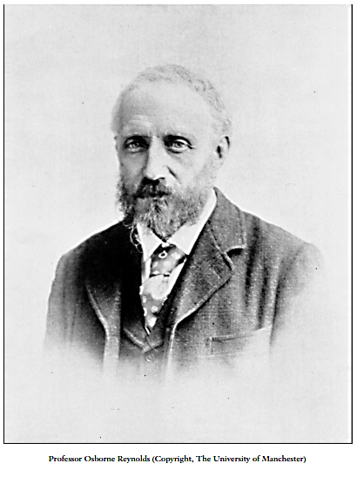
Osborne Reynolds 1842 - 1912
Dynamika tekutin
Přechod mezi laminárním
a turbulentním prouděním
Kondenzace a přenos tepla mezi stěnou
a kapalinou - konstrukce kotlů a
chladičů
Určení mechanického ekvivalentu tepla
Pokoušel se o „teorii všeho“

Slide 21
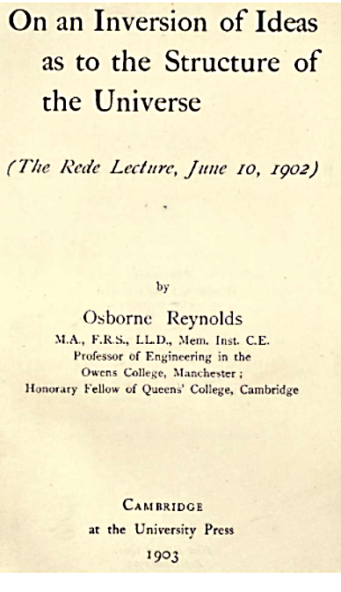
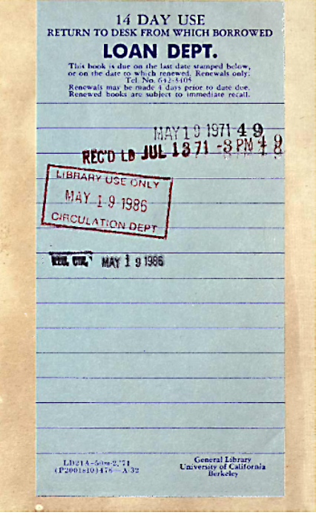
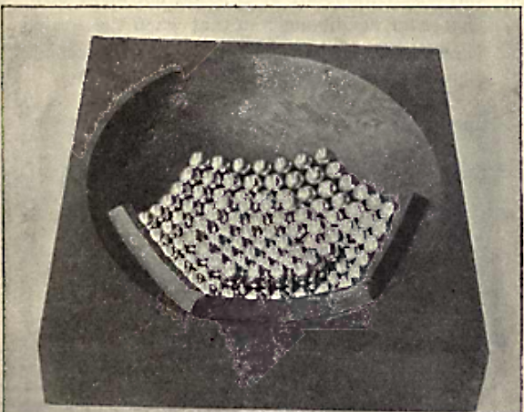
„O obratu v představách
o stavbě vesmíru“

Slide 22
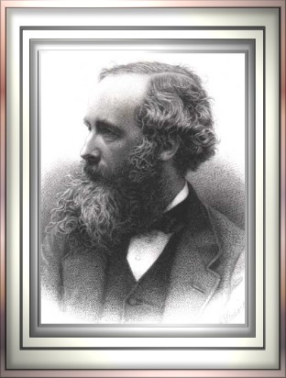
James Clerk Maxwell 1831 – 5.11. 1879
Dynamická teorie elektromagnetického pole
Kinetická teorie plynů
Pevnost příhradových konstrukcí
Barevná fotografie
Složení Saturnových prstenců

Slide 23
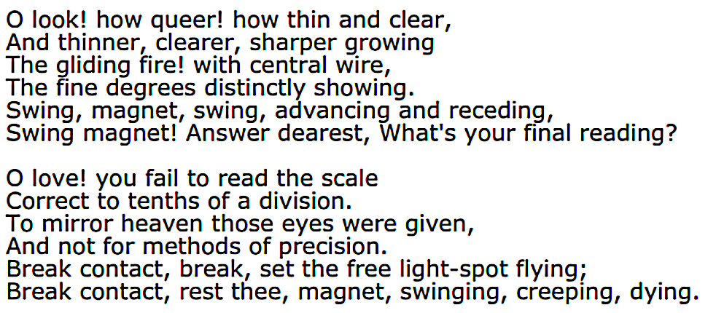
… a psal básně…
Lectures to Women on Physical Science
…..

Slide 24
Maxwell už dříve (1873) před předvedením Crookesova mlýnku (1875) teoreticky předpověděl existenci tlaku záření.
Prvotní nadšení (Crookes, Maxwell), že mlýnek je roztáčen právě tlakem záření, se rychle ukázalo jako liché, viz vložku později.
Objevil se také pokus o vysvětlení založený na chybném předpokladu o střední volné dráze, kdy se myslelo, že molekula po odrazu od černé plochy letí bez kolize až ke stěně baňky. To vedlo Crookese ke snaze zviditelnit dráhu molekul a po jeho posledním článku o radiometru hned následoval první o katodových paprscích .
Takřka přímá cesta od světelného mlýnku ke katodovým paprskům.
(Velké věci na základě chybných předpokladů!)
Pozn. Při tlacích, jakých se tenkrát dosahovalo, tj. kolem 0,1 torr, je střední volná dráha tak asi 0,6 mm.
Maxwell v roce 1876 poukázal na to, že síla působí na lopatky jen na jejich okrajích, kdežto většina jejich plochy je neaktivní, protože síla souvisí s výměnou tepla a tato výměna tepla je efektivnější na hranách, konečcích, špičkách.

Slide 25
Reynolds rozpoznal tepelný tok molekul z chladnější na teplejší stranu lopatky.
Zabýval se průnikem plynů porézními látkami vyvolaným tepelným gradientem. A to využil k vysvětlení světelného mlýnku.
Poznal totiž, že v principu by mlýnek mohl fungovat i za atm tlaku, jen kdyby lopatky byly dostatečně malé.
Úlohu obrátil: nechal, aby se plyn „stěhoval“ „pronikal“ „prodýchával“ pevnými porézními stěnami .
Připravil velmi podrobný článek pro Royal Society – o obou jevech (r. 1879)
thermal transpiration (čili o pohybu plynů porézními látkami)
impulsion (čili o síle působící na lopatky)
Rychlost toku je přímo úměrná teplotnímu gradientu a přemísťování molekul je tam, kde je gradient největší – na hranách, tam se vzduch přesouvá, „plíží se“, teče, směrem k teplejšímu povrchu. Reakcí na tento proud molekul je síla opačného směru než je gradient teploty.
Tento jev nazval tepelnou transpirací (převzal od Grahama z popisu difúze porézními látkami a tenkými kapilárami).
Dnes také: thermal creep, thermal slip.

Slide 26
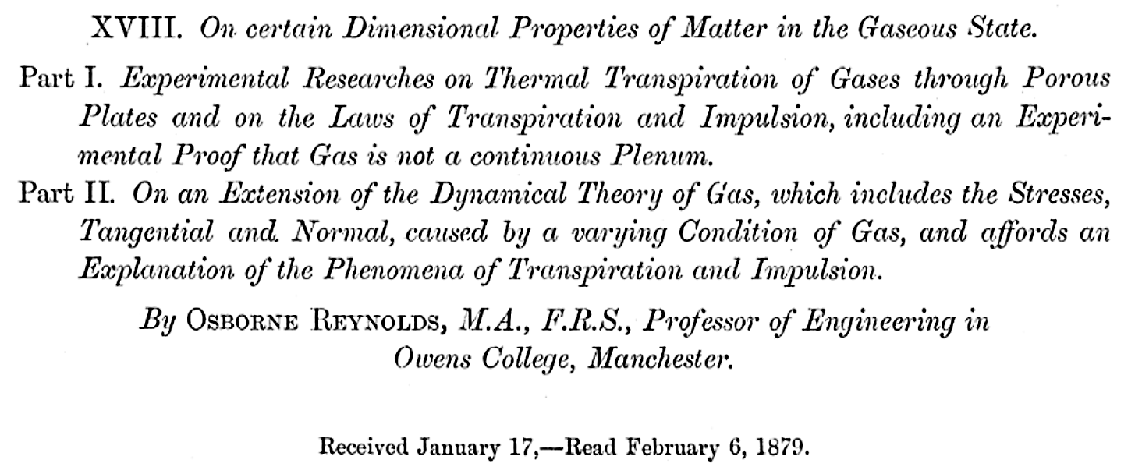
Reynolds
Maxwell

Slide 27
Aniž se Maxwellovi podařilo uspokojivě vysvětlit sílu působící na lopatky radiometru.
Jenže dostal ke čtení rukopis
výše uvedeného ještě nepublikovaného Reynoldsova článku.
Zahrnul tangenciální pohyb plynu od chladnější do teplejší oblasti
podél povrchu s teplotním gradientem.
A popsal v dodatku ke svému článku , kde citoval ještě nepublikovaný
Reynoldsův článek.
A byl oheň na střeše.

Slide 28
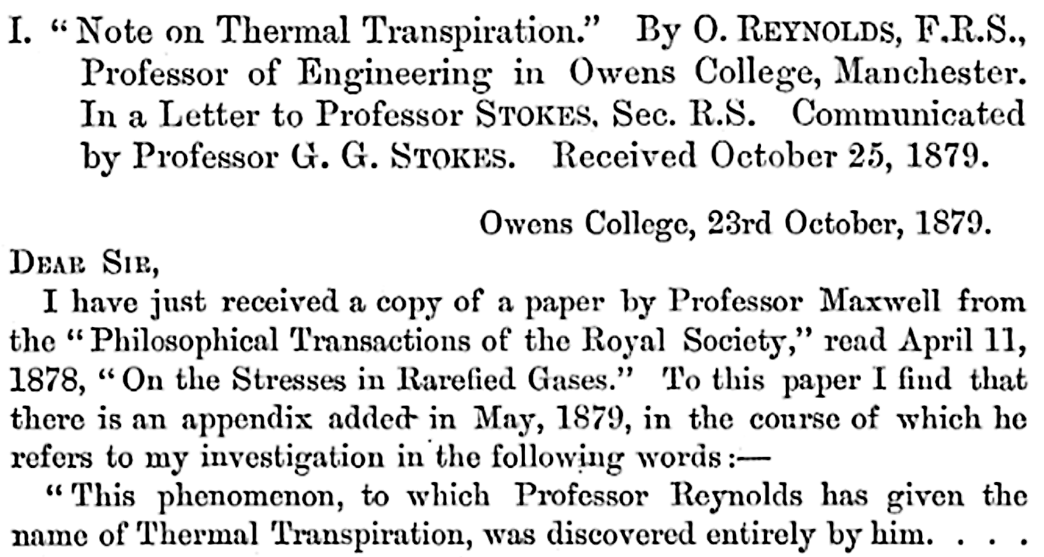
Právě jsem dostal výtisk referátu profesora Maxwella z Phil Trans „O napětích ve zředěných plynech“. , který byl čten 11. dubna 1878. K tomuto referátu jsem našel dodatek připojený v květnu 1879, ve kterém se odvolává na moje výzkumy následujícími slovy: „… Tento jev, který profesor Reynolds nazval termální transpirací, jednoznačně jím objevený…“

Slide 29
V dopise, který jsem od něj tenkrát dostal, mne informoval, že velmi onemocněl
a je stěží schopen dokonce jen projít si svůj vlastní referát; avšak následující dopis, který se týkal některých vědeckých otázek, byl napsán jeho obvyklým veselým způsobem.
Jistě nikdo v té době neměl potuchy o tom, jak velmi vážná je jeho nemoc.
13. března 1880 G.G. Stokes

Slide 30
Tři důvody, proč se netočí přímým tlakem záření:
1) Točí se opačným směrem, tlakem záření by musely být odrazivé
povrchy odtlačovány zářením
2) Síla od tlaku záření je podle Maxwellovy teorie mnohem menší, než
síla pozorovaná
3) Kdyby se celá baňka zavěsila na tenké vlákno, musela by se třením v
uložení jehly začít otáčet ve stejném směru jako lopatky
(Pozn.1 Ale už roku 1876 Arthur Schuster ukázal, že se baňka točí opačně než lopatky, takže právě zbytkový plyn v baňce hraje podstatnou roli.
Pozn.2 Tlak záření experimentálně prokázal až r. 1900 (publ. 1901) Pjotr Lebedev v podstatně lépe evakuovaném prostoru.)

Slide 31
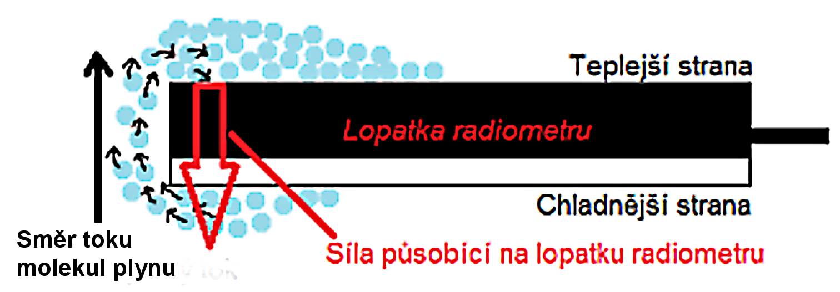
Teplotní gradient je udržován ozářením lopatek Crookesova radiometru

Slide 32
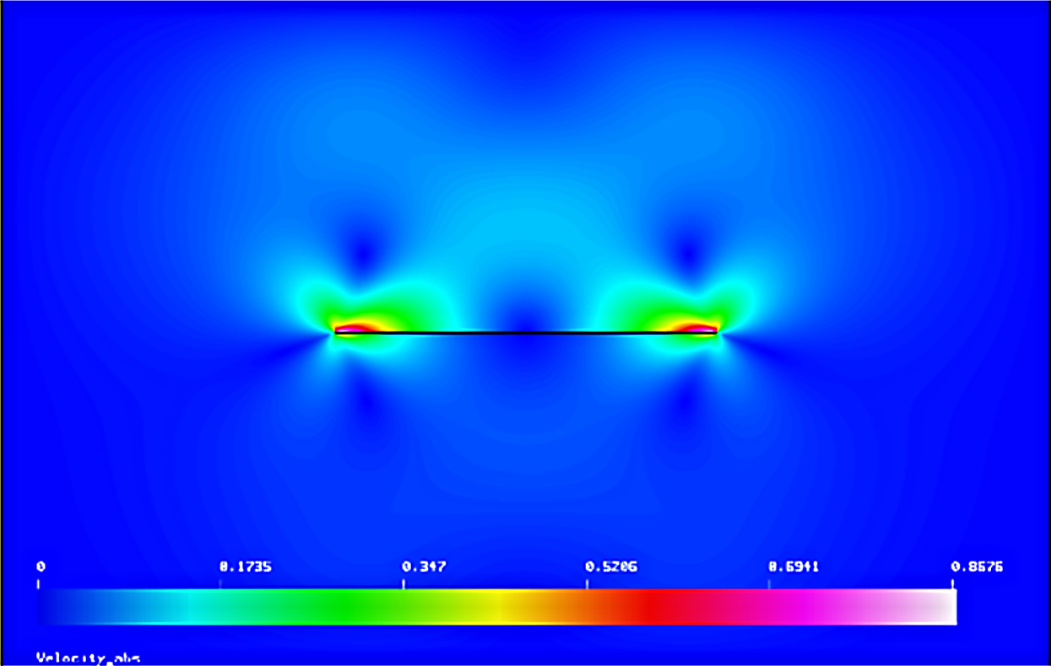
Rychlost pohybu molekul plynu jako výsledek numerického modelu.
Teplá strana je nahoře

Slide 33
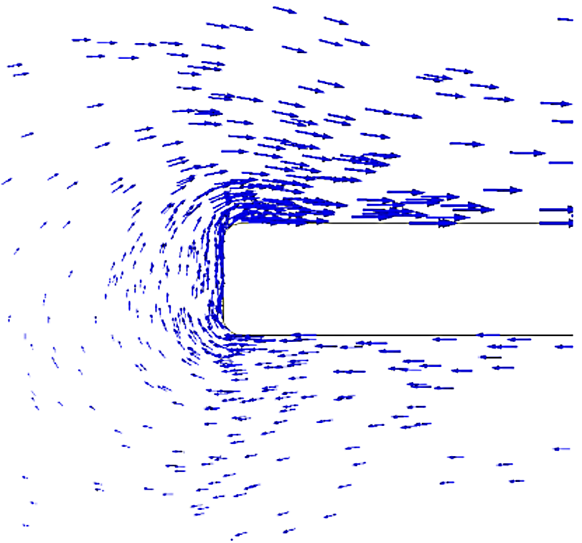
Rychlost a směr pohybu molekul znázorněna graficky velikostí vektorů.
Teplá strana je nahoře.

Slide 34
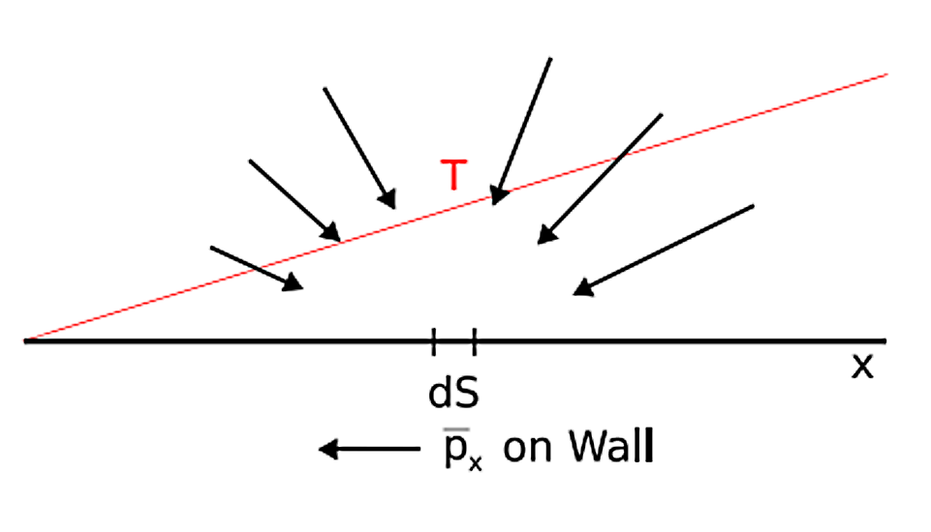
teplejší
chladnější
Pevná plocha (stěna) s gradientem teploty odleva doprava
Molekuly téměř neinteragují spolu – Knudsenovo číslo K_{n} ≥ 1
(Dosáhneme: zředěním plynu nebo zmenšováním rozměrů zařízení)
Rychlost molekuly záleží na tom, odkud přichází
Interakce se stěnou je difúzní - na plošce dS se molekula "odrazí" do libovolného směru a s novou teplotou
Výsledná střední tangenciální hybnost molekul opouštějících plošku dS je nulová
Tangenciální hybnost byla předána stěně
Knudsenovo číslo
Kn = λ/D

Slide 35
teplejší
chladnější
Hybnost molekul přicházejících z teplejší oblasti je větší než molekul přicházejících z chladnější oblasti
výsledná hybnost předaná stěně směřuje do chladnějšího směru
ze zákona zachování hybnosti pak plyn dostává hybnost opačnou a "teče" směrem do teplejší oblasti

Slide 36
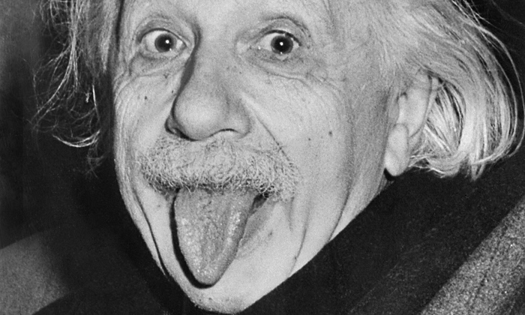
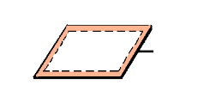
Po 45 letech !
Zur Theorie der Radiometerkräfte
I na malou část lopatky radiometru, přestože její charakteristický rozměr
je větší než střední volná dráha molekul, v důsledku tlakové diference bude
působit síla.

Slide 37
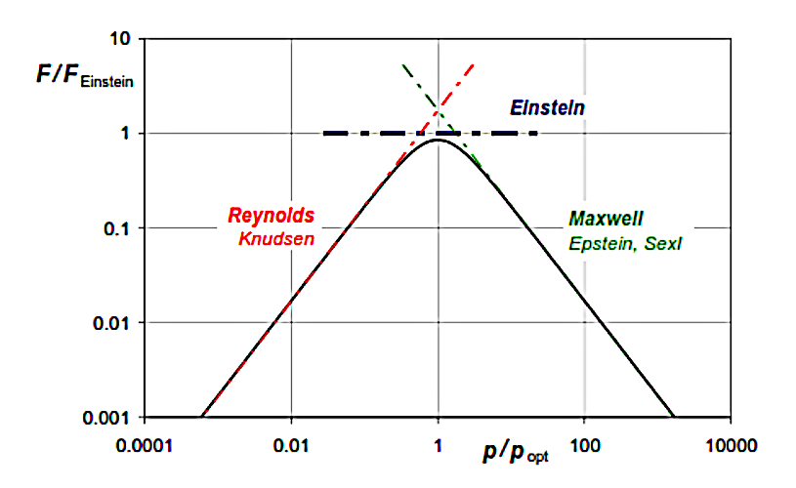

Slide 38
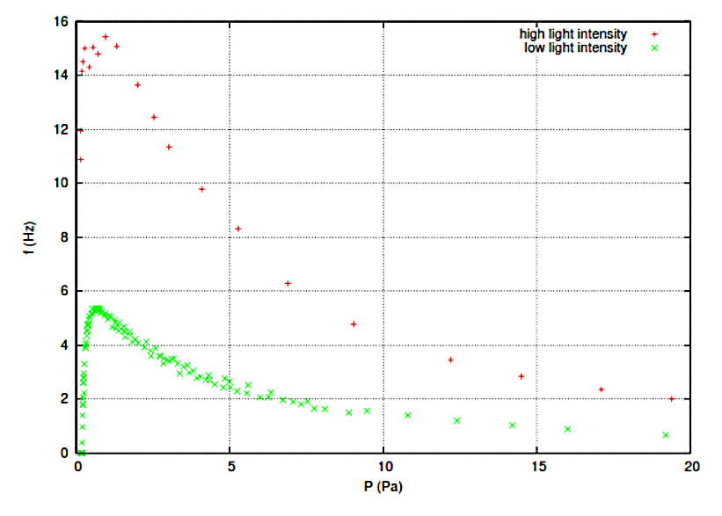
Frekvence otáčení lopatek v závislosti na tlaku pro nízkou a vysokou
intenzitu světla

Slide 39
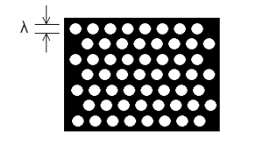
Marco Scandurra, Massachusetts Institute of Technology, 2008
Vylepšená lopatka (radiometru) s otvory uspořádanými hexagonálně. Otvory tvoří 50% plochy, průměrná vzdálenost mezi otvory je právě rovna λ. Tloušťka lopatky je také λ. Takové uspořádáni maximalizuje Einsteinův efekt i tepelnou transpiraci.

Slide 40
Taková lopatka se chová jako soustava malých těles. Při dostatečně malých rozměrech otvorů i tloušťky mohou být síly dostatečné i při vyšších hustotách plynu. Nanotechnologie mohou dovolovat zvýšení síly až v řádu 10⁷. Taková síla může být pozorovatelná za atmosférického tlaku.

Slide 41
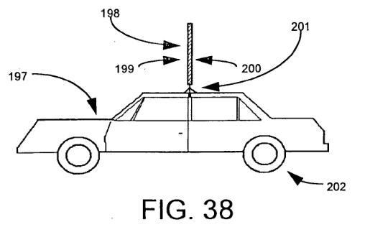

Slide 42
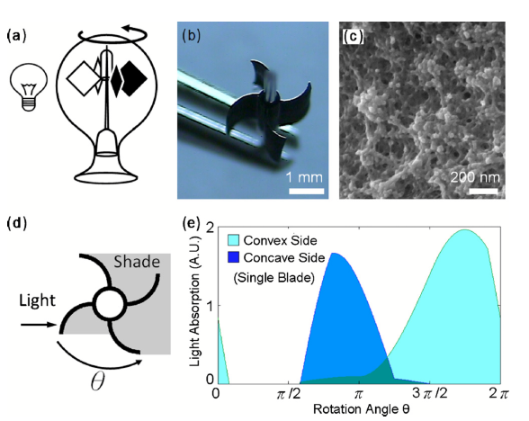
Kolektiv autorů, University of Texas, Texas Instruments, 2010

Slide 43
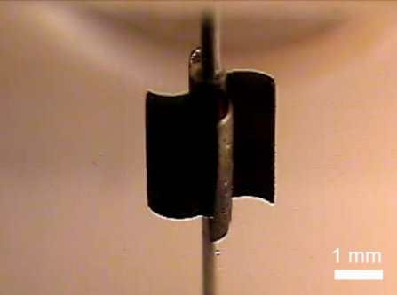
Cílem je vyrobit mikromotor pro endoskopický katetr pro koronární vyšetřování. Optické vlákno katetru přivádí do diagnostické hlavice světlo laseru v blízké infračervené. Světlo odražené od tkání je sbíráno jiným optickým vláknem a přiváděno do analyzátoru. Světelný paprsek je potřeba natáčet nějakým mikromotorkem, nejlépe poháněným jinak než elektricky.
Zvolili tvar turbínky, aby nebylo potřeba mít tmavou a světlou stranu lopatky. Takovou mikrostrukturu vyrobili na 3D mikrotiskárně nanášením světlem tvrditelného monomeru.
Axiální délka lopatky 3 mm, v oblouku 1 mm, středový otvor 400 μm.

Slide 44
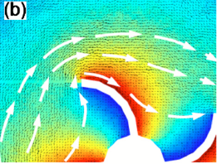
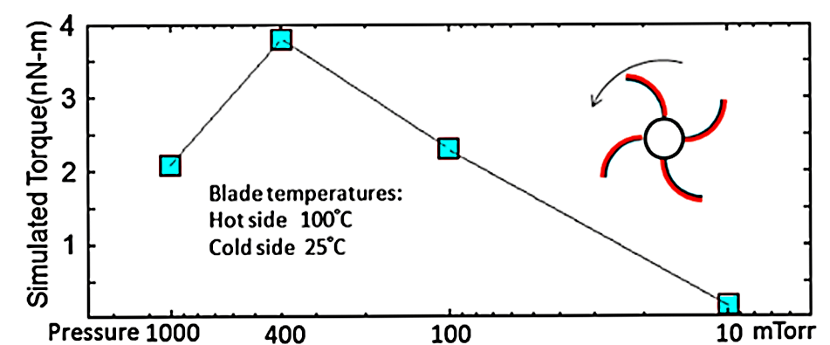

Slide 45
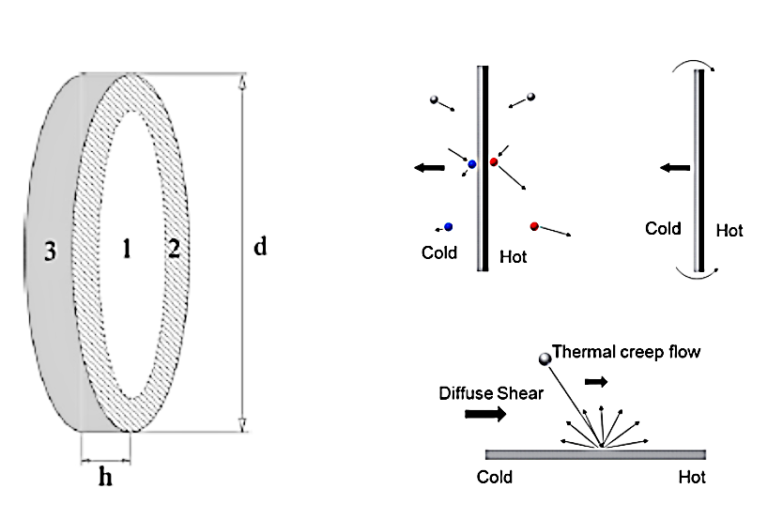
Air Force Research Laboratory, 2012

Slide 46
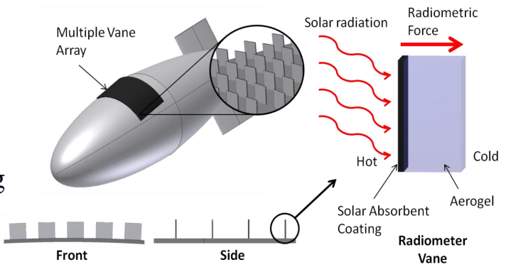
A near-space propulsion system using radiometric forces is notionally developed for a generic near-space vehicle. The purpose of the propulsion system is to provide wind-disturbance compensation for the vehicle operating at an altitude range of 40 to 80 km. Each vane consists of an Aerogel thermal barrier with one of the faces coated to absorb solar energy. For a system operating at 60 km, each individual vane has a height of 1.5 mm a thickness of approximately 640 mu m in order to generate a temperature difference of 20 K across the vane. The vanes are set a distance of 1.5 mm apart in order to maximize the total thrust per array area per system mass. In the 60 km case, the propulsion system produces 15.6 mN/m(2) of thrust per unit array area with an areal density of 12.5 g/m(2). Results for varying altitudes from 40 to 80 km are also presented.

Slide 47
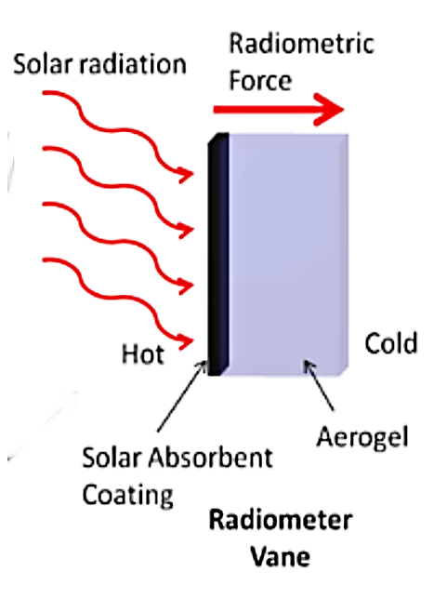
Každá lopatka je tvořena tepelnou bariérou
z Aerogelu a jedna strana je pokryta vrstvou
pohlcující sluneční energii. Pro systém, který by fungoval ve výšce 60 km má každá jednotlivá lopatka výšku 1,5 mm a tloušťku 640 μm, aby se vytvořil teplotní rozdíl 20 K.
Lopatky jsou poskládány 1,5 mm od sebe, aby se maximalizoval celkový tah. Ve výšce 60 km pohonný systém dosáhne 15,6 mN/m² na jednotku plochy jedné řady lopatek s plošnou hustotou 12,5 g/m².
Jsou také uvedeny výsledky pro výšky 40 až 80 km.
Pozn.
Aerogel je porézní ultralehký gel, nejčastěji na základu oxidu křemičitého. Údajně byl poprvé získán v r. 1931 rychlým vymrazováním vody. Aerogel je použit např. na vozítkách, které se pohybují na Marsu.

Slide 48
Holger Martin: 14th International Heat Transfer Conference, 2010, Washington DC

Slide 49
“Ubi crux ibi lux,”
“Where the cross is, there is light.”
“Where Crookes is, there is light.”

Slide 50
Výběr ze zdrojů - 1
Li-Hsin Han et al: Light-powered micromotor driven by geometry-assisted, asymmetric photon-heating
and subsequent gas convection, APPLIED PHYSICS LETTERS 96, 213509 2010
A. Bennet and Richard Kaye: A New Suspension of the Magnetic Needle, Intended for the Discovery of Minute Quantities of Magnetic Attraction: Also an Air Vane of Great Sensibility; With New Experiments on the Magnetism of Iron Filings and Brass. By the Rev. A. Bennet, F. R. S. Communicated by the Rev. Sir Richard Kaye, Bart. F. R. S.,
Phil. Trans. R. Soc. Lond. 1792 82, 81-98, published 1 January 1792
O. Reynolds: Note on Thermal Transpiration, Proc. R. Soc. Lond. 1879 30, 300-302, published 1 January 1879
Kunal Pharas: Thermally driven Knudsen gas pump enhanced with a thermoelectric material, A Thesis,
University of Luisville, 2012
Marcus Young et al: Advanced Concepts: Enabling Future AF Missions Through the Discovery and Demonstration
of Emerging Revolutionary Technologies, Airforce Research Laboratory, In-House Final report, October 2012
Barry M. Cornella et al: Analysis of Multivane Arrays in High-Altitute Propulsion, Journal of Propulsion and Power,
2012; 28 (4): 831
R.W. Bosworth et al: Performance Testing and Thermal Modeling of Radiometric Arrays for Near Space Propulsion,
Univ. of Colorado, The Air Force research Laboratory, rok neuveden
Jane Wess: Crookes's radiometers: a train of thought manifest, Notes Rec. R. Soc., 2010
David Černý: Crookesův radiometr, ročníkový projekt, TU v Liberci, 2012
Elmer-Open source finite element software for multiphysical problems, Elmer Course, CSC 9.-10.1. 2012

Slide 51
Výběr ze zdrojů - 2
Li-Hsin Han et al: Light-Powered Micromotor: Design, Fabrication and Mathematical Modeling,
J. of Microelectromechanical Systems, Vol. 20, No.2, April 2011
Marco Scandurra: Enhanced radiometric forces, Center for Theoretical Physics, Massachusetts Institute of Technology,
February 2, 2008
O. Osborne: On an Inversion of Ideas as to the Structure of Universe, Cambridge 1903
Otevřená zahrada, Průvodce po stanovištích, Nadace Partnerství, rok neuveden
Holger Martin: Reynolds, Maxwell and the Radiometer, revisited, Proc. 14th International Heat Transfer Conference,
August 08-13, 2010, Washington DC
Moritz Nadler: Simulation of thermal creep in light mills, Diploma thesis, 2008
Arthur E. Woodruff: The Radiometer and how it does not work, The Physics Teacher, October 1968
Michael Faraday: The Bakerian Lecture. Experimental Researches in Electricity. Twenty-Fourth Series,
Phil. Trans. R. Soc. Lond. 1851 141, 1-6, published 1 January 1851
Henning Struchtrup et al: Macroscopic Modelling of Rarefied and Vacuum Gas Flow, University of Victoria, rok neuveden
Thorben Kelling et al.: Dust Ejection from Planetary Bodies by Temperature Gradients: Laboratory Experiments,
astro-ph.EP, 22 Feb 2011, preprint

